Slide 1
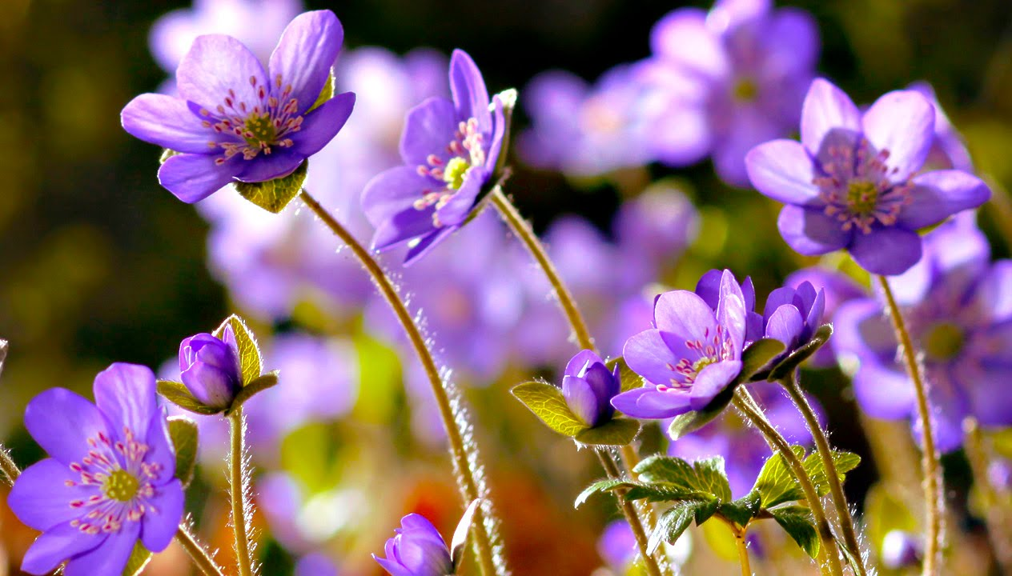
স্বাগতম

Slide 2
শিক্ষক পরিচিতি
এস এম রাব্বি
সহকারি শিক্ষক,
জয়নগর সরকারি প্রাথমিক বিদ্যালয়,
মানিকগঞ্জ সদর, মানিকগঞ্জ।

Slide 3
পাঠ পরিচিতিঃ
শ্রেণিঃতৃতীয়
বিষয়ঃবাংলাদেশ ও বিশ্বপরিচয়
অধ্যায়ঃ ০১
পাঠ শিরোনামঃ সমাজ ও সামাজিক পরিবেশ
পাঠ্যাংশঃমানুষ.......... সামাজিক পরিবেশ।
সময়ঃ ৪০ মিনিট।

Slide 4
শিখনফলঃ
১.১.১: সমাজ কি বলতে পারবে।
১.১.১: সামাজিক পরিবেশ কাকে বলে বলতে পারবে।
১.১.১: পর্যবেক্ষণের ভিত্তিতে সামাজিক পরিবেশের উপাদান শনাক্ত করতে পারবে।

Slide 5
এসো একটি ভিডিও দেখি

Slide 6
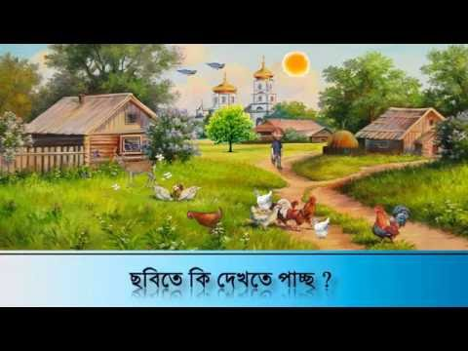
আজকের পাঠঃ সমাজ ও সামাজিক পরিবেশ

Slide 7
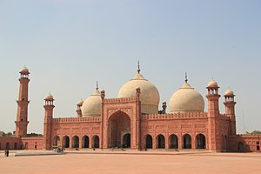
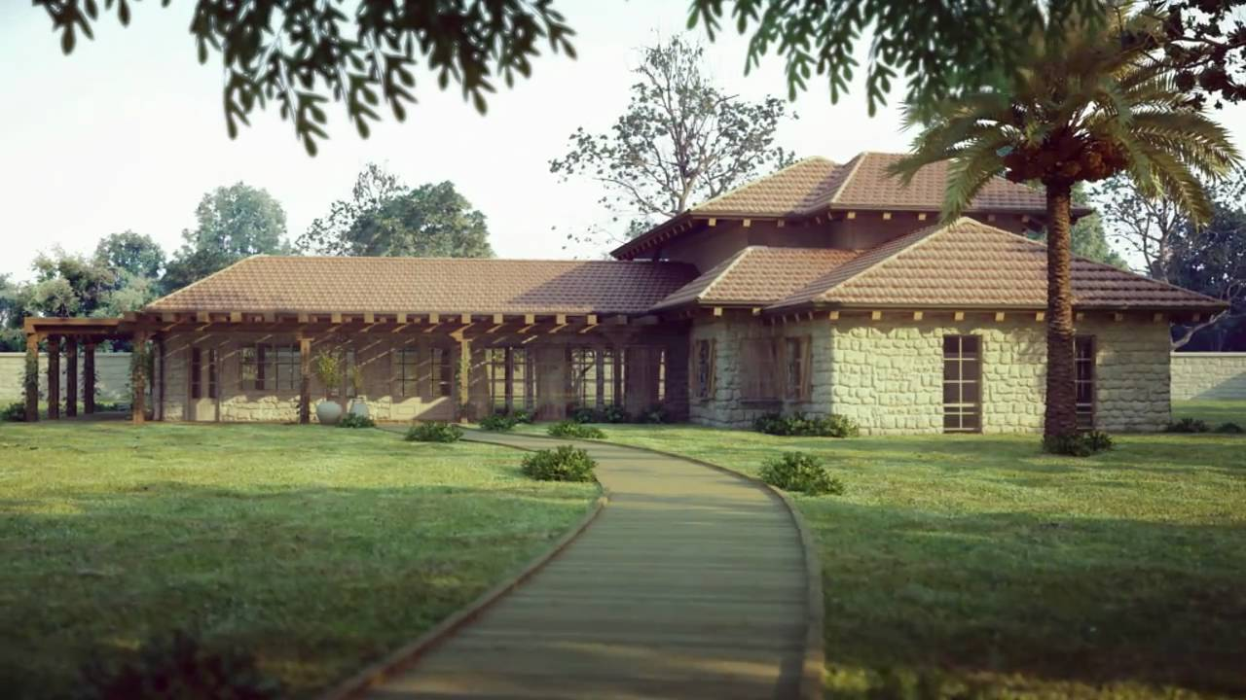
এসো কিছু ছবি দেখি
মসজিদ
বাড়ি

Slide 8
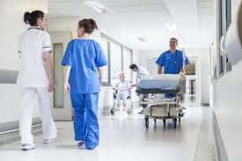
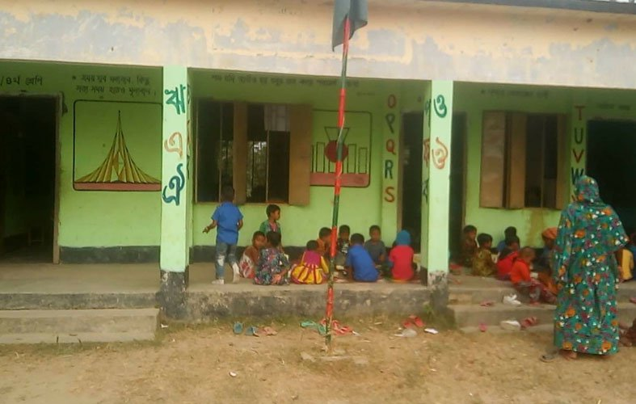
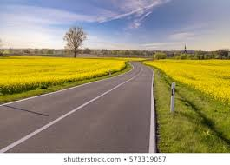
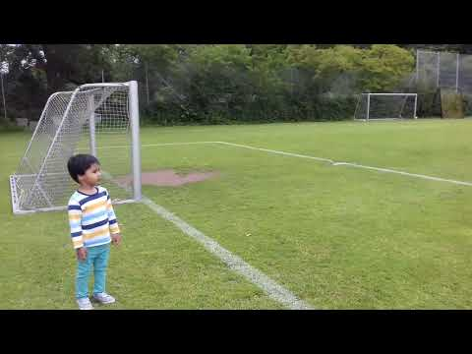
হাসপাতাল
বিদ্যালয়
রাস্তা
খেলার মাঠ

Slide 9
আলোচনা ও প্রশ্নোত্তরের মাধ্যমে সমাজ, সামাজিক পরিবেশ ও সামাজিক পরিবেশের উপাদানগুলো কি কি বুঝিয়ে বলব।

Slide 10
পাঠ্য বই সংযোগঃ
পাঠ্য বই এর ৪ পৃষ্ঠা খুলে পড়।

Slide 11
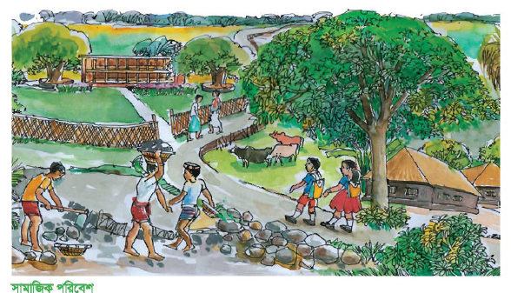

Slide 12
শাপলা দল
ক) আমরা একা __________ করতে পারিনা।
খ) একে অন্যেকে ______________ করি।
গ) মানুষ এবং তাদের কাজ নিয়েই আমাদের ____________________।

Slide 13
গোলাপ দল
বাম পাশের ডান পাশের মিল করঃ
বাম ডান
ক আমরা একে অন্যেকে ক) সামাজিক পরিবেশের উপাদান।
খ) মানুষ এবং অন্যান্য সৃষ্টি নিয়েই আমাদের খ) সাহায্য করি।
গ) রাস্তা, বিদ্যালয়,খেলার মাঠ ইত্যাদি গ) সামাজিক পরিবেশ।

Slide 14
মূল্যায়ন
ক) সমাজ বলতে কি বোঝায় ?
খ) সামাজিক পরিবেশ কাকে বলে ?
গ) সামাজিক পরিবেশের ৩ টি উদাহরণ দাও।

Slide 15
পরিকল্পিত কাজ
শ্রেনিকক্ষের বাইরে তাকালে সামাজিক পরিবেশের যেসব উপাদান দেখতে পাও সেগুলোর একটি তালিকা তৈরি কর।

Slide 16
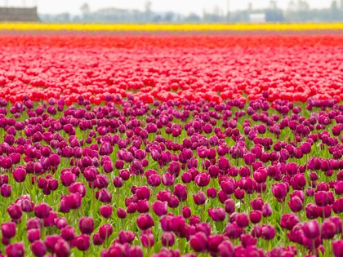
ধন্যবাদ

